Slide 1
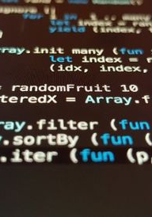
STRUKTUR DATA
CSF204
Sesi 2
ARRAY

Slide 2
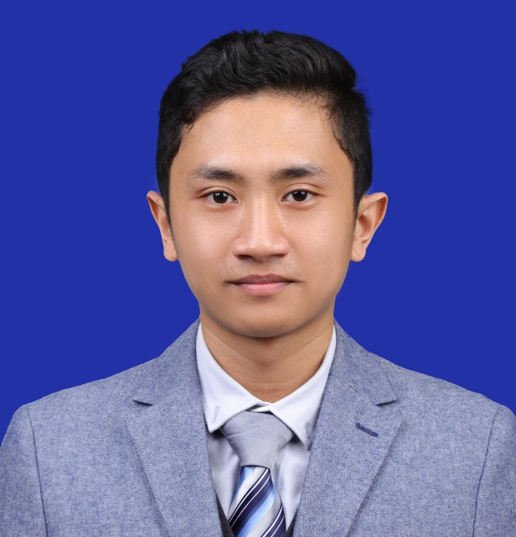
Dr. Rahmat Budiarsa, S.Kom.
8482
rahmat.budiarsa@esaunggul.ac.id

Slide 3
Introduction
Array
Struct
Searching Algorithm
Sorting Algorithm
Pointer
Fungsi Rekursif

Slide 4
Linked List
Stack
Queue
Tree
Graph
BFS dan DFS
Dynamic Programming

Slide 5
Mahasiswa mempu Menerapkan konsep tipe data array untuk data majemuk homogen.

Slide 6
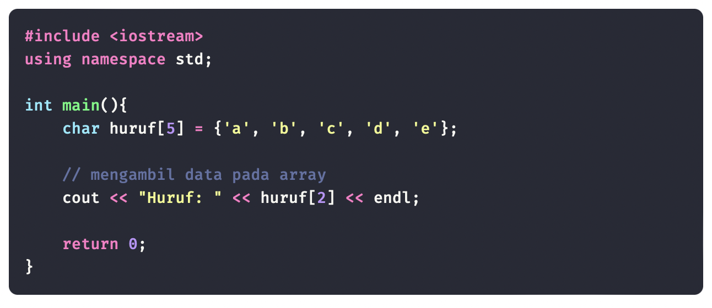
Apa Itu Array?

Slide 7
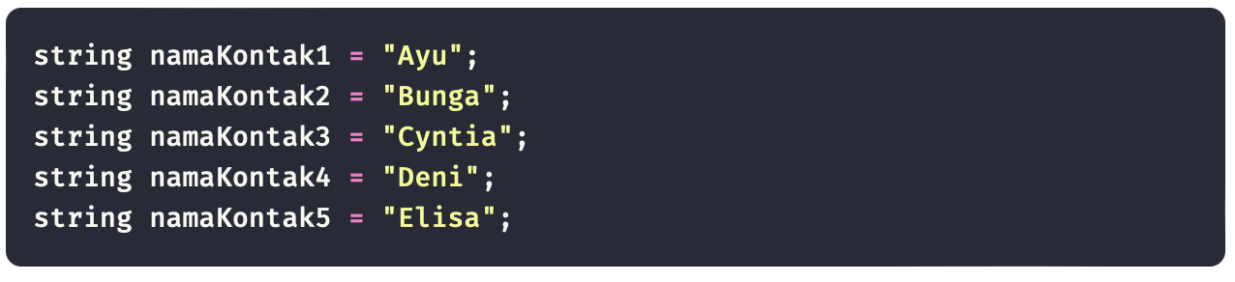
Pendahuluan
Apa yang akan kamu lakukan jika diminta untuk menyimpan banyak data di program? Misalkan kita ingin menyimpan nama-nama teman untuk data kontak. Mungkin saja, kita akan menyimpannya seperti ini:
Hal ini boleh-boleh saja, Akan tetapi, masalahnya: Bagaimana nanti kalau ada banyak sekali data, pasti capek bikin variabel terus? Karena itu, kita membutuhkan Array.

Slide 8
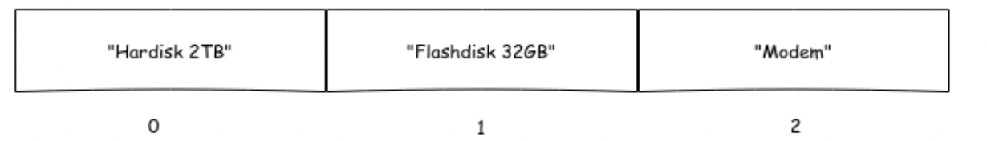
Array
Apa itu Array?
Array merupakan struktur data yang digunakan untuk menyimpan sekumpulan data dalam satu tempat.
Setiap data dalam Array memiliki indeks, sehingga kita akan mudah memprosesnya. Indeks array selalu dimulai dari angka nol (0).
Pada teori struktur data, ukuran array akan bergantung dari banyaknya data yang disimpan di dalamnya.

Slide 9
Array
Sifat - sifat Array
Homogen
Seluruh elemen di dalam struktur array harus mempunyai tipe data yang sama.
Random Access
Setiap elemen di dalam struktur array dapat dicapai secara individual, langsung ke lokasi elemen yang diinginkan, tidak harus melalui elemen pertama.

Slide 10
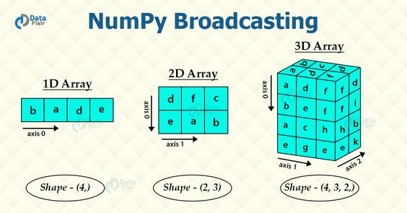
Array Dimensi Satu
Sintaks deklarasi array dimensi satu
type nama_arrray[Nilai_dim];
Contoh : int A[10];
Definisi dari sebuah array terdiri dari 4 komponen yaitu :
Type specifier
Identifier (nama array)
Operator index ([ ])
Nilai dimensi dalam operator [ ]

Slide 11
Visualisasi Array
Dengan menggunakan contoh deklarasi sebelumnya dapat digambarkan alokasi untuk variabel A
Elemen-elemen suatu Array diindeks (subscript) mulai dari 0.
A[0]
A[1]
A[2]
A[3]
A[4]
A[5]
A[6]
A[7]
A[8]
A[9]

Slide 12
Cara Akses Array
Dua cara yang ekuivalen untuk mengakses unsur ke-i dari suatu array. Misal untuk i=2;
*(A+2) atau A[2]
A ekuivalen dengan &A[0] atau pointer constant ke elemen-pertama dari array tersebut.
Bila elemen A[2] hendak ditampilkan di layar monitor, gunakan statemen sbb:
printf(“%d”,A[2]) atau printf(“%d\n”,*(A+2));

Slide 13
Mengisi Data Array
Mengisi data ke elemen array dilakukan dengan menggunakan assignment operator.
Contoh : A[6] = 15; A[3] = 27;
Statement A[2] = A[3] - A[6], menghasilkan :
27
15
A[0]
A[1]
A[2]
A[3]
A[4]
A[5]
A[6]
A[7]
A[8]
A[9]
12
27
15
A[0]
A[1]
A[2]
A[3]
A[4]
A[5]
A[6]
A[7]
A[8]
A[9]

Slide 14
Inisialisasi Array
Array dapat diinisialisasi secara eksplisit pada saat didefinisikan dan tidak perlu diberikan nilai dimensinya.
Contoh:
int B[ ]={1, 2, -4, 8};
Contoh inisialisasi array setelah didefinisikan :
int A[5];
(for i=0; i<5;i++) A[i]=0;
int B[5];
B[5]={0,0,0,0,0};
Error

Slide 15
Array Dimensi Dua
x[row][column]: array dua dimensi dengan row dan column
Contoh
int a[3][4]
Column 0
Column 1
Column 2
Column 3
Row 0
a[ 0 ][ 0 ]
a[ 0 ][ 1 ]
a[ 0 ][ 2 ]
a[ 0 ][ 3 ]
Row 1
a[ 1 ][ 0 ]
a[ 1 ][ 1 ]
a[ 1 ][ 2 ]
a[ 1 ][ 3 ]
Row 2
a[ 2 ][ 0 ]
a[ 2 ][ 1 ]
a[ 2 ][ 2 ]
a[ 2 ][ 3 ]
Column subscript
Array name
Row subscript

Slide 16
Array Dimensi Dua
Inisialisasi: menggunakan aturan rmo (row major order).
Contoh:
int b[2][2] = { { 1, 2 }, { 3, 4 } };
int b[2][2] = { { 1 }, { 3, 4 } };
int x[3][4] = {1, 2, 3, 4, 5, 6, 7, 8, 9, 10, 11, 12};
int x[3][4] = { {1, 2, 3, 4},
{5, 6, 7, 8},
{9, 10, 11, 12}};
1 2
3 4
1 0
3 4

Slide 17
Array Dimensi Tiga
X[Row][Column][Depth] : Array tiga dimensi dengan row, column dan depth.
int x[3][2][4] = {{{1,2,3,4}, {5,6,7,8}},
{{11,12,13,14}, {15,16,17,18}},
{{21,22,23,24}, {25,26,27,28}}};
void main() {
x[4][3][5] = {{{1, 2, 3}, {0, 4, 3, 4}, {1, 2}},
{{9, 7, 5}, {5, 7, 2}, {9}},
{{3, 3, 5}, {2, 8, 9, 9}, {1, 2, 1}},
{{0}, {1}, {0, 1, 9}}};
printf(“%5d”, x[2][1][3]);
}

Slide 18
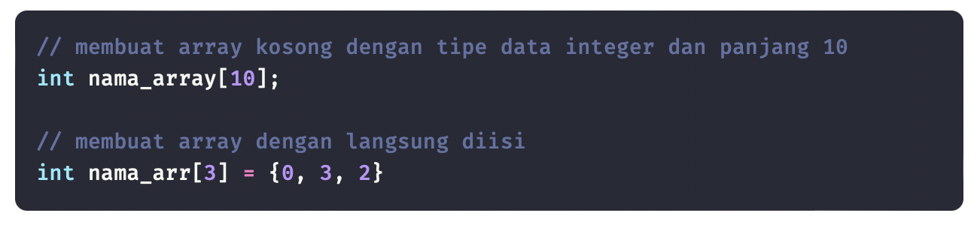
Cara Membuat Array pada C++
Pada C++, array dapat kita buat dengan cara seperti ini.
Cara membuat array hampir sama seperti cara membuat variabel biasa.
Bedanya, pada array kita harus menentukan panjangnya.

Slide 19
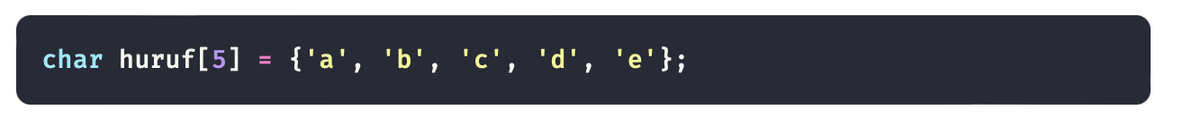
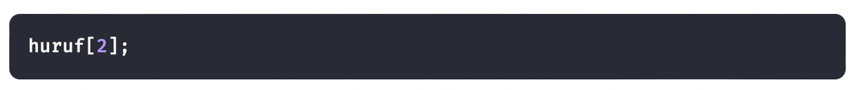
Cara Mengambil Data dari Array
Seperti yang sudah kita ketahui, Array akan menyimpan sekumpulan data dan memberinya nomer indeks agar mudah diakses. Indeks array selalu dimulai dari nol 0. Misalkan kita punya array seperti ini:
Bagaimana cara mengambil huruf c? caranya

Slide 20
Contoh Array

Slide 21
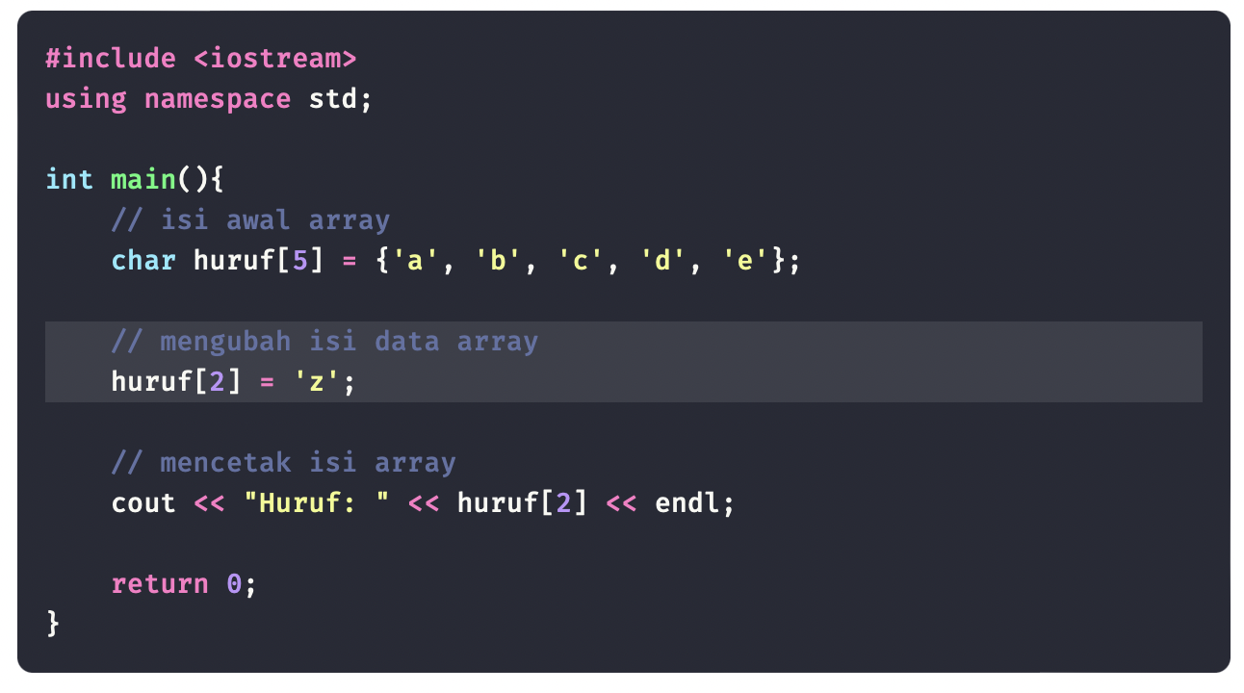
Mengisi Ulang Data pada Array
Data pada array dapat kita isi ulang dengan cara seperti ini:
huruf[2] = 'z';

Slide 22
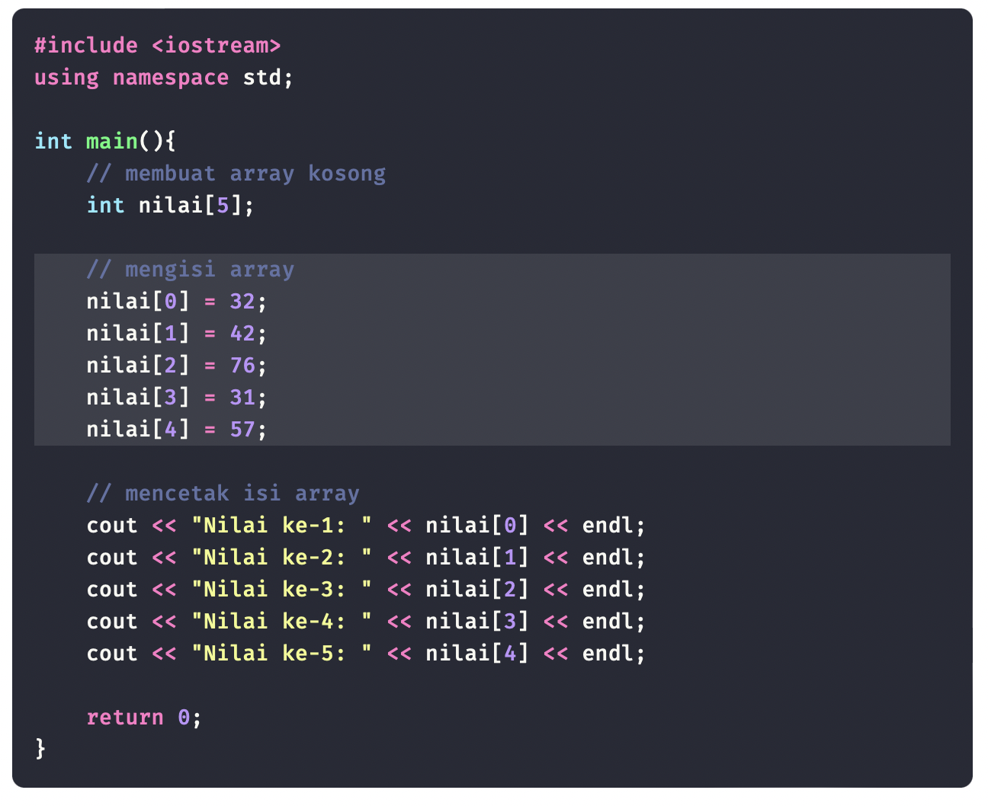
Contoh Array

Slide 23
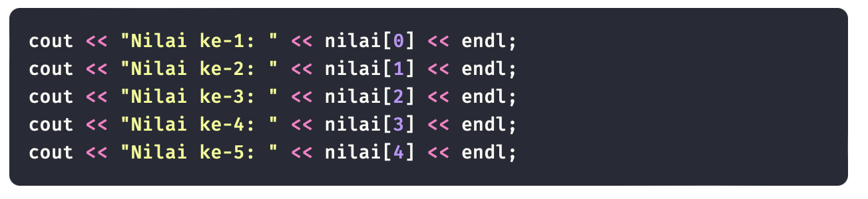
Menggunakan Perulangan dan Array
Pada contoh di atas, kita menggunakan perintah cout secara berulang untuk mencetak semua isi array.
Kalau isi array-nya ada ribuan, apa kamu akan sanggup menulis ini berulang-ulang?
Tentu saja tidak! Karena itu, kita bisa memanfaatkan perulangan untuk mencetaknya.

Slide 24
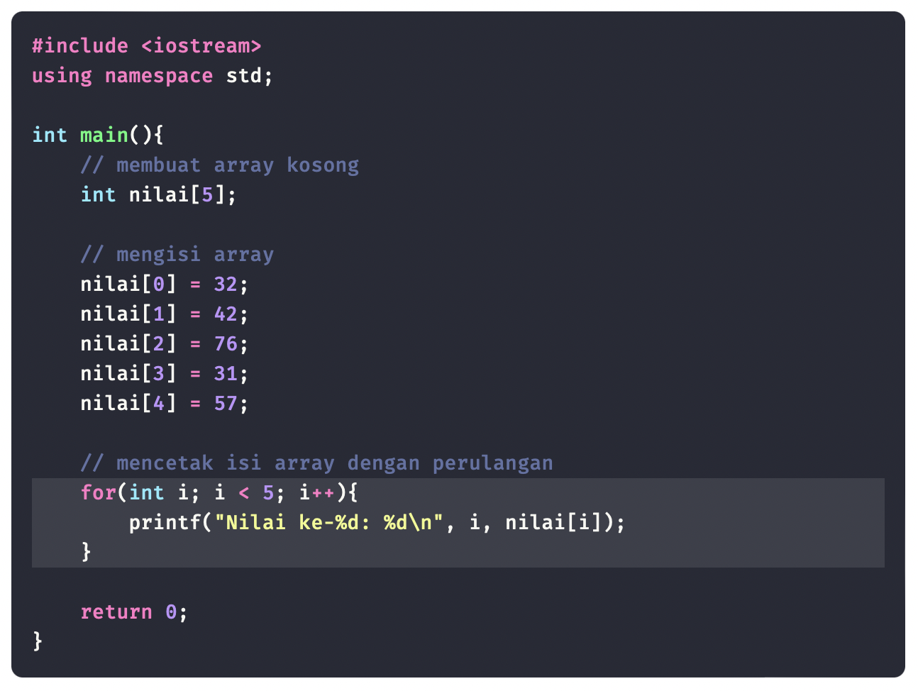
Menggunakan Perulangan dan Array

Slide 25
Tugas Sesi 2
Apa yang dimaksud dengan array/larik?
Berikan contoh penggunaan 3 penggunaan array (contoh: array 1 dimensi int a[5], interger variable A 5 index)
Code: Buatlah coding C++ dengan tampilan isi array
1 2 3 4 5
A B C D E
dimana angka adalah int dan huruf adalah char.
Kirim Elearning

Slide 26

Any Question

Slide 27
Terima Kasih

Slide 28
Nilai tambah cr001
20250801080 Muhammad Rayhan Tri Putra
20250801065 Ahmad Ferdiyansah
20250801107 Nadia Aurellia Ikrima
4. 20250801119 – Ika Putri Maulianawati Rizky

Slide 29
Nilai Tambah CR002
20250803021 – Rafi Andiansyah
20250803065 – Nisa Azzahra Abdullah
20250803096 - Lovia pebri melati
20250801161 – erlang syahputra
20250803030 – Jehoshua Deron L.
20250803067 – Adzra Ardelia Rahmah
20250803040 - Kurnia Indra suwarly
20250803023 – Anggun Deanoerma
20250801087 – Ela Eliawati
20250803048 – Asyifa Maulidina Syakib
20250803003 - Rafli Adi Saputra
20250801200 – Habib Al-Mahdi
20250801144 – Ringgo zein athallah
20250801127 – Naufal Taqi Attalah
20250801026 – Radith Zacky Zidane
20250803020 – Fernand Hanifan Sabriansyah

Slide 30
Latihan CR002
20250803030 – Jehoshua Deron L.
20250803021 – Rafi Andiansyah
20250803094 – Dimas adhiswara
20250801203 – Muhammad Rafi Pristhiansyah
Nur anam aji prawoto – 20250801133
Muhamad dias saputra-2025080103
Juanda syahputra- 20250801067
20250803067 – Adzra Ardelia Rahmah
20250801169 – siti zakiyatun nufus
20250801023 – Alya Khareunisa
20250803023- Anggun Deanoerma

Slide 31
Latihan CR002
20250801167 iyas destrino putra
20250801172-Ruliansyah
20250801127 – Naufal Taqi Attalah\
20250803048 – Asyifa Maulidina Syakib
20250801144 – Ringgo Zein athallah
20250801223 – Muhammad Rifa’I
20250801200 –Habib Al-Mahdi
20250801026 – Radith Zacky Zidane
20250801240 – Rifki Fakhri Hamid
20250803013 – Putra Setiawan
20250801143 – Abdul Haikal Fatah
20250803003 – Rafli Adi Saputra
20250803085 – Muhamad Rajib Gusti Saputra
20250803017 – Zaskia Hadiza
20250801074 – Arsa Afdial Nusa Tama
20250801254 – Putri Caessa Aulia Sari
20250803011 - Grace Praisa Christianti
20250801226 – Misel Oktaviani Putri
20250803020 – Fernand Hanifan Sabriansyah
20250801242 – Muhammad Dafiq Rabbani Azra

